Slide 1

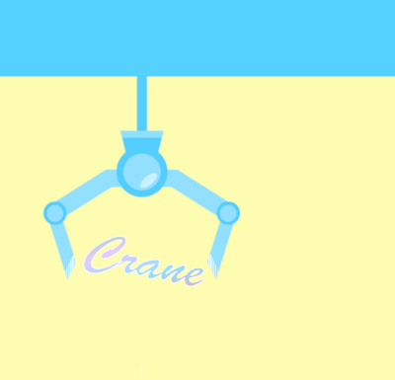
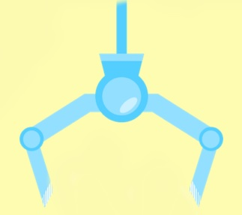
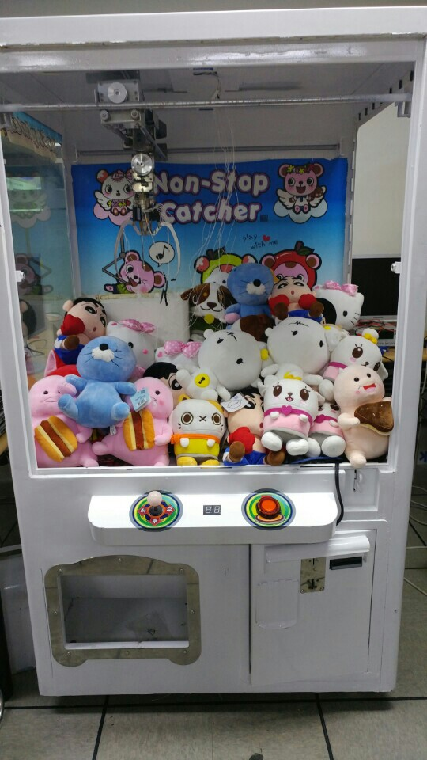
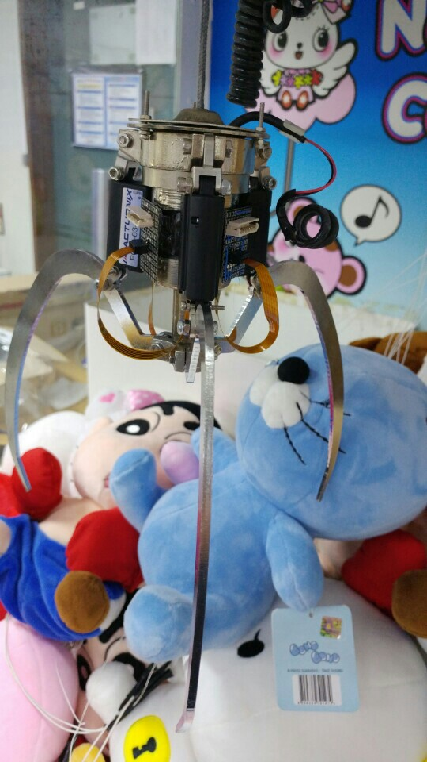
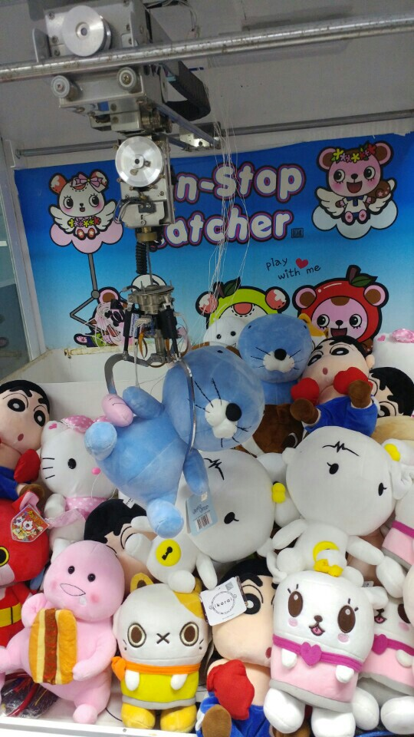


개별 제어가 가능한
다기능 집게
지도교수 : 서희석
팀원 : 김택수(팀장), 김수빈
작 품 소 개
본 작품은 아두이노를 통해 개별 제어가 가능한 다중 집게 그리퍼를 이용한 경품뽑기 기계이다. 3개의 집게다리를 물품의 크기 및 형상에 따라 다양한 형태의 파지력 조절부를 개별적으로 조작할 수 있으며 사용자의 의도에 따라 집게 다리 모양 및 파지력을 맞춤형으로 조절함으로써 사용자의 흥미를 더욱 유발한다
작 품 사 진
개 발 환 경

